Slide 1
DIAGNÓSTICO POR LA IMAGEN
Mauro Ferre Sanfrancisco, N.exp.: 1832
Talleres Integrados III
Aprobado por Dr. Guillermo Severá Ferrándiz
4º Grado en Medicina
Universidad Miguel Hernández
Hospital General Universitario de Alicante

Slide 2
RESUMEN DEL CASO
MC: Varón De 81 años remitido desde Hospital de S. Vicente para cirugía ORL por disfonía progresiva a afonía de 1 mes de evolución.
Anamnesis: no Ram , DLP, no HTA, no DM. Fumador 30 a/p
Ant. Médicos : bronquiectasias, déficit de vit.B12.
Qx: prótesis de cadera, exéresis de lesión en comisura anterior de cuerdas vocales (10/18).
Antecedente neoplasia rectal 2013 .
2 ingresos previos por neumonía de repetición asociados a las Bronquiectasias
EA: previo a la cirugía, disfonía progresiva de un mes de evolución refractaria a tratamiento sintomático. En un principio atribuida a ingesta de alimentos fríos , pero refractariedad y evolución a afonía.
No disfagia asociada, no sialorrea. Molestias al tragar alimentos.
Disnea y tos ocasional.

Slide 3
RESUMEN DEL CASO
EXPLORACIÓN FÍSICA:
Cavidad oral sin lesiones sospechosas
Afebril, nc, nh, BEG.
Ascultación cardíaca sin alteraciones. AP: crepitantes bibasales, instridor inspiratorio.
PRUEBAS COMPLEMENTARIAS:
TAC cervical( 19/10/18): imagen nodular en comisura anterior de cuerdas vocales invadiendo cartílago tiroides. Se realizó exéresis.
TAC cérvico-torácico ( 12/2/19)

Slide 4
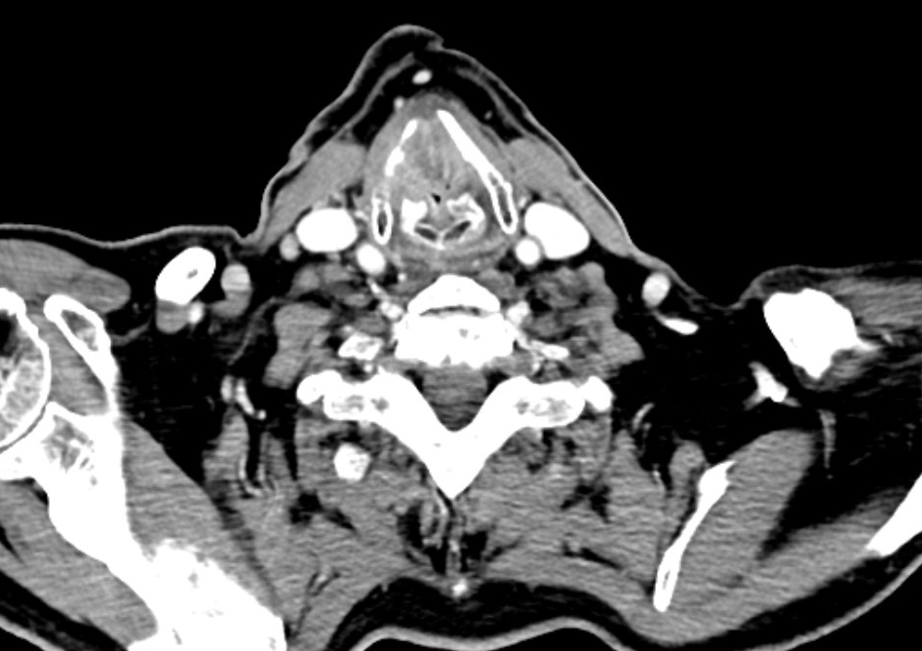
TAC CÉRVICO- TORÁCICO (12/2/19)

Slide 5
TAC CÉRVICO- TORÁCICO (12/2/19)

Slide 6
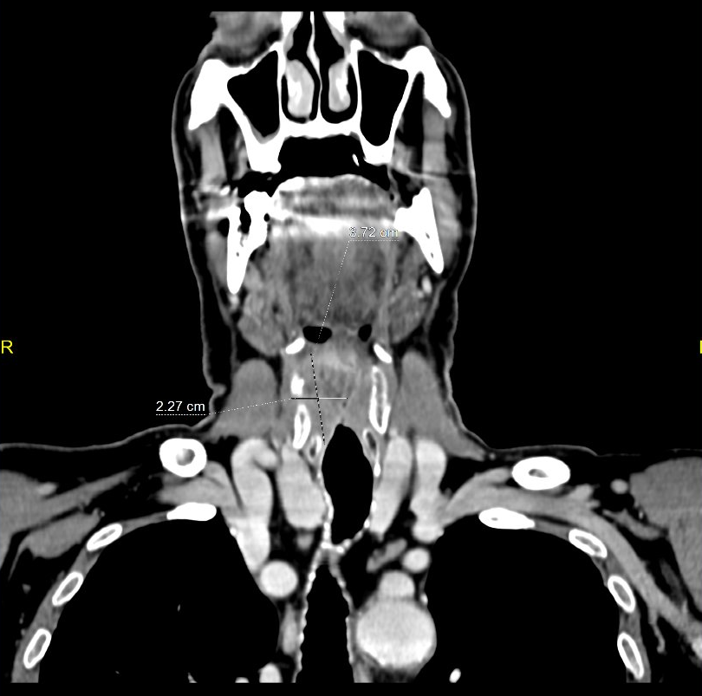
TAC CÉRVICO- TORÁCICO (12/2/19)

Slide 7
RESOLUCIÓN DEL CASO
PRUEBAS COMPLEMENTARIAS:
TAC cérvico-torácico (12/2/19): masa laríngea que estenosa de forma significativa la luz glótica y supraglótica con extensión supraglótica y subglótica derecha. Presenta infiltración de grasa paraglótica y preepiglótica, con infiltración en vertiente anterior de las láminas tiroideas. Adenopatías cervicales derechas sospechosas.
DIAGNÓSTICO ESPECÍFICO: carcinoma escamoso infiltrante en comisura anterior de cuerdas vocales, que ha recidivado y extendido a espacio supraglótico, glotis e infraglotis.
TRATAMIENTO ADMINISTRADO: Incialmente se realizó una exéresis de la lesión. Al recidivar la misma con la extensión descrita, se realizó laringuectomía total y vaciamiento cervical.

